Slide 1
به نام خدا
آسمان در شب
معلم راهنما: آقای تفرشی
دانش آموز : حسین عیوضی

Slide 2
کهکشان راه شیری
کهکشانی است که منظومه شمسی در آن قرار دارد. این نوار در واقع از میلیون‌ها ستاره تشکیل شده‌است که چشم غیرمسلح قادر به تفکیک آن‌ها نیست. در آسمانی صاف و تاریک و به دور از آلودگی نوری، این کهکشان به صورت نوار شیری‌رنگی در پهنه آسمان دیده می‌شود

Slide 4
سال خورشیدی
آغاز سال خورشیدی برابراست با نخستین روز بهار. گاه‌شماری هجری خورشیدی، اکنون در کشورهای ایران و افغانستان گاه‌شمار رسمی است.

Slide 6
ماه های هجری قمری
ماه‌های گاه‌شماری هجری قمری در هر سال ۱۲ عدد بر اساس ماه هلالی است که ۲۹روزه یا ۳۰روزه هستند. ماه هلالی یک دور چرخش کره ماه بر مدار خود مابین فاصله زمانی مشاهده دو هلال ماه است

Slide 8
مدار
مَدار، در فیزیک، به مسیر جسمی، که در اثر نیرویی مرکزگرا (مانند گرانش) به دور جسم یا نقطه‌ای دیگر در فضا می‌گردد، گفته می‌شود.

Slide 10
سیاره های دور خورشید
عطارد
ناهید
زمین
مریخ
مشتری
زحل
اورانوس
نپتون
پلوتون

Slide 11
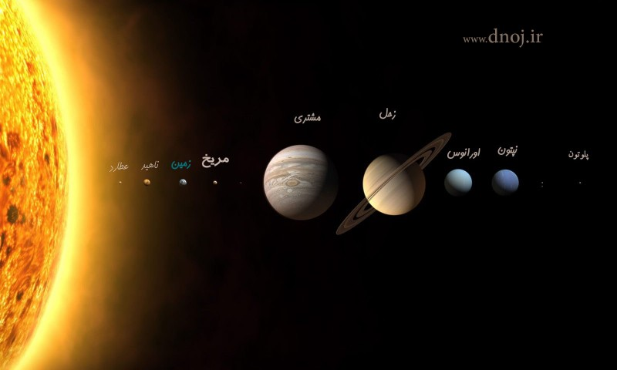

Slide 12
سیاره ناهید
این روزها یعنی در اواخر فصل بهار اگر سحرخیز باشیم و مشتاق دیدار سیارات قبل از طلوع خورشید فرصت مناسبی است برای دیدن سه تا از معروفترین سیارات آسمان شب .
سیاره ناهید هر چند نسبت به مریخ به خورشید نزدیک تر است اما به خاطر درخشندگی بسیار زیادش در لبه افق شرق به خوبی قابل مشاهده است. هر چند رفته رفته به خورشید نزدیک می شود و در نور خورشید پنهان می شود . سیاره ناهید حدود ساعت 4:50 طلوع می کند و تا کمی قبل از طلوع خورشید قابل رصد است . ناهید هم چون مریخ در برج گاو نر قرار دارد و جالب است بدانید دقیقا” در مقابل چشم گاو یا ستاره دبران قرار گرفته است .

Slide 14
ویژگیهای سیاره بهرام
بَهرام یا مِرّیخ چهارمین سیاره در سامانه خورشیدی است که درمداری طولانی‌تر و با سرعتی کمتر از زمین به دور خورشید می‌چرخد.
نام فارسی این سیاره بهرام و نام عربی-یونانی آن مریخ است
قطر بهرام نزدیک به یک‌دوم قطر زمین و برابر ۶٬۷۹۰ کیلومتر است. (قطر زمین: ۱۲٬۷۵۶ کیلومتر).
نوری که از خورشید به مریخ می‌رسد نصف نوری است که زمین دریافت می‌کند، اما روز مریخی چهل دقیقه طولانی‌تر از روز زمینی است؛ بنابراین شرایط از نظر نور تقریباً مثل زمستان زمین است و به این خاطر امکان رشد گیاهان در شرایط گلخانه‌ای در مریخ وجود دارد. روزهای بهرام ۲۴ ساعت و ۳۷ دقیقه درازا دارند. از آن‌جا که محور سیارهٔ بهرام همانند زمین ۲۴ درجه کج است، در این سیاره نیز فصل‌های سال وجود دارند. اما هر سال بهرامی کمابیش دو برابر سال زمینی یعنی ۶۷۸ روز به درازا می‌کشد.
جو بهرام سرخ‌فام است و در آسمان شب از زمین نیز سرخی آن دیده می‌شود. خورشیدگرفتگی در مریخ به دلیل کوچک بودن قمرهای آن کامل نیست.

